Slide 1
Cocina Kitchen & space Design
Design by kangyuntaek
Project : 무안
Since 2011
COCINA. Kitchen Design

Slide 2


CONTENTS
-플랜_1 주방
_ Plan_1

Slide 3
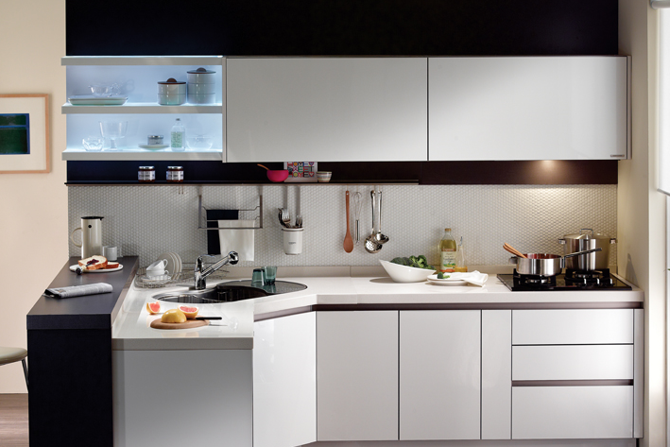
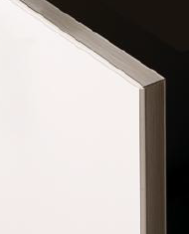
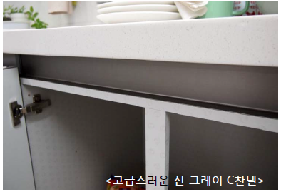
Kitchen & space Design
_ Plan_1
친환경 고광택 G-PETE 표면재
합리적인 가격, 깔끔한 디자인
친환경 고광택 G-PET 표면재
한샘 독점 독일 직수입 2 IN 1 아크릴 에지
에지 컬러와 동일하게 맞춘 C찬넬 컬러
COCINA. Kitchen Design

Slide 4
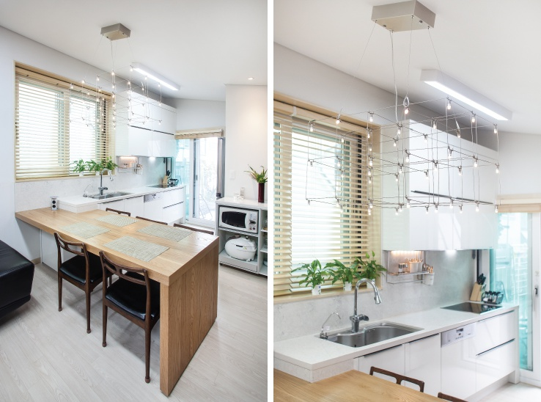
Kitchen & space Design
_ Plan_1
Plan_1
아일랜드 컨셉이미지
COCINA. Kitchen Design

Slide 5
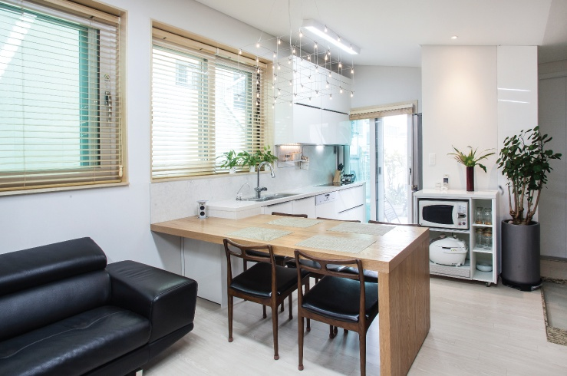
Kitchen & space Design
_ Plan_1
COCINA. Kitchen Design

Slide 6
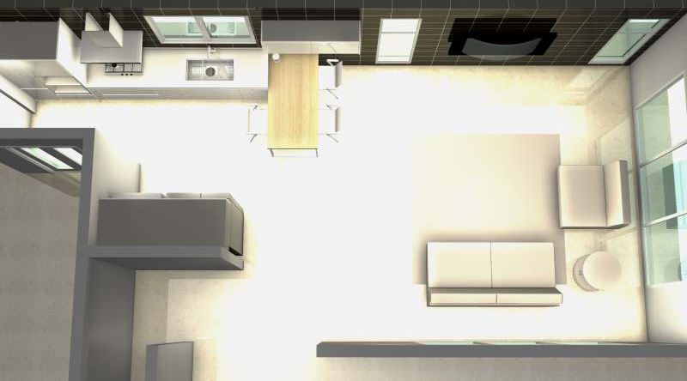
Kitchen & space Design
_ Plan_1
COCINA. Kitchen Design

Slide 7
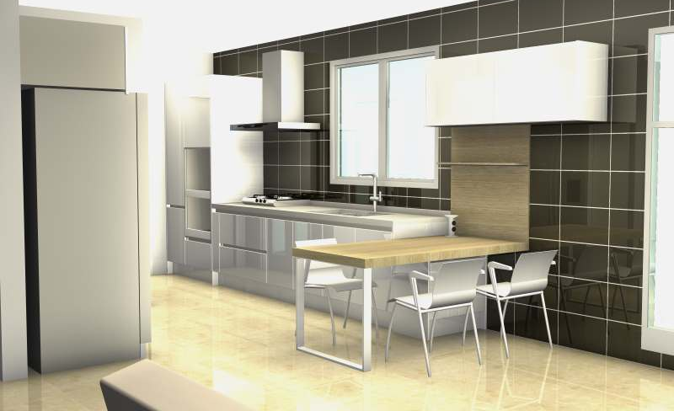
Kitchen & space Design
_ Plan_1
COCINA. Kitchen Design

Slide 8
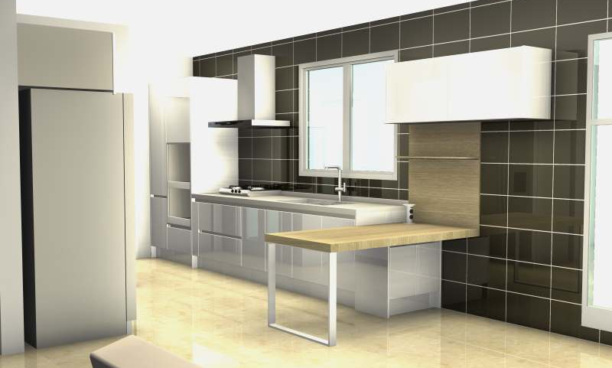
Kitchen & space Design
_ Plan_1
COCINA. Kitchen Design

Slide 9
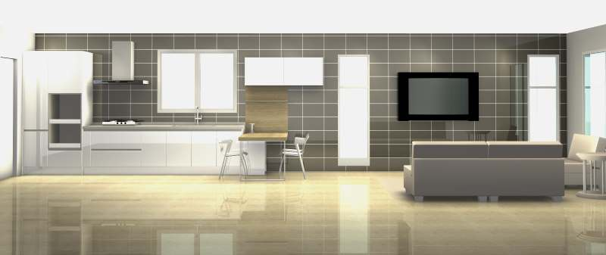
Kitchen & space Design
_ Plan_1
COCINA. Kitchen Design

Slide 10
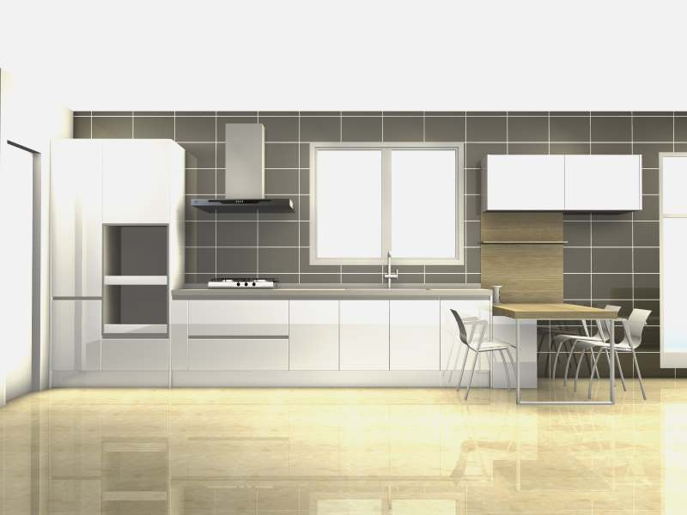
Kitchen & space Design
_ Plan_1
COCINA. Kitchen Design

Slide 11
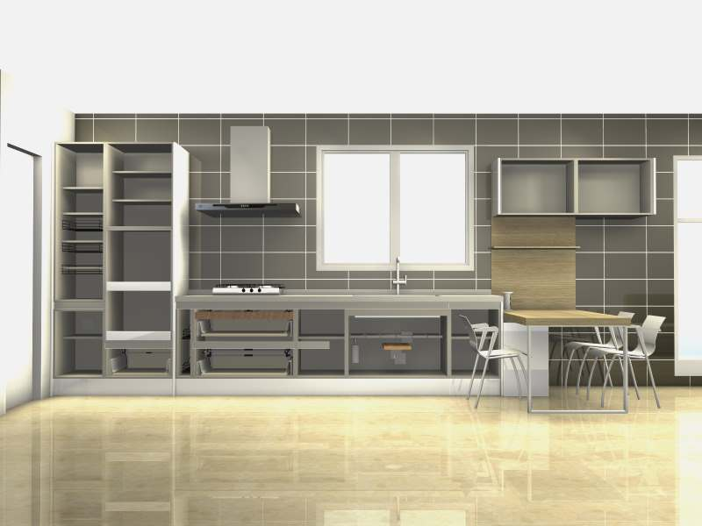
Kitchen & space Design
_ Plan_1
COCINA. Kitchen Design

Slide 12
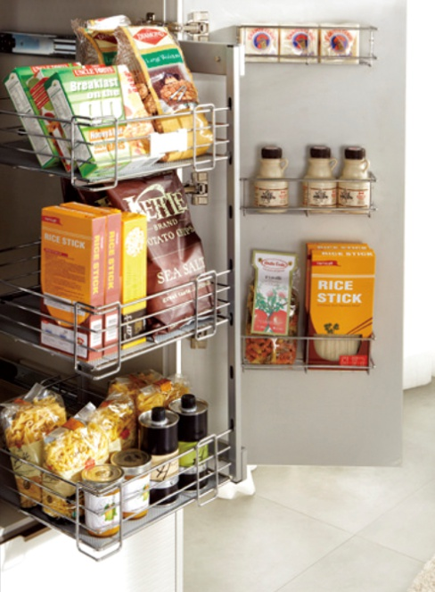
Kitchen & space Design
_ Plan_1
_ 좌측 450 키큰장 내부 인출형
팬트리장
COCINA. Kitchen Design

Slide 13
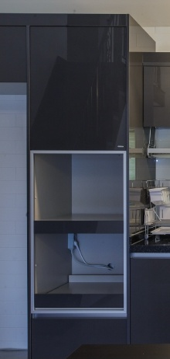
Kitchen & space Design
_ Plan_1
_ 우측 600 키큰장
2단 오픈 가존소물 키큰장
COCINA. Kitchen Design

Slide 14
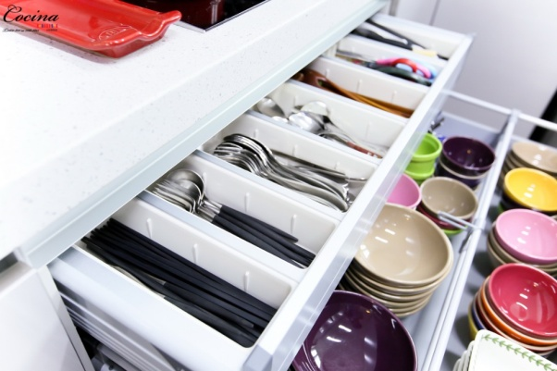
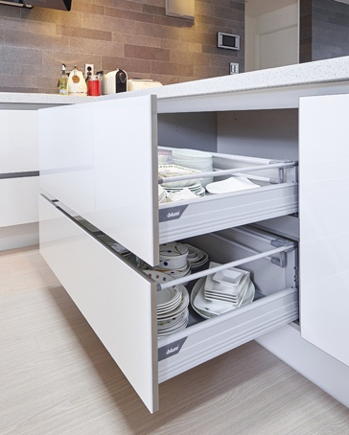
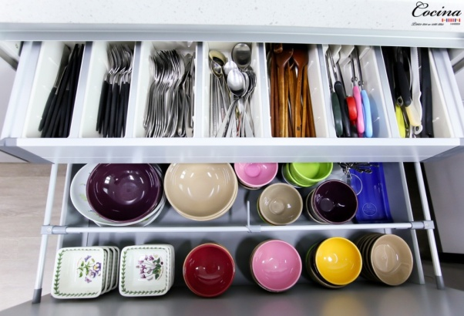
Kitchen & space Design
_ Plan_1
_ 900 대형 2단서랍
내부 속서랍 하부 2단 서랍 수납의 예
COCINA. Kitchen Design

Slide 15
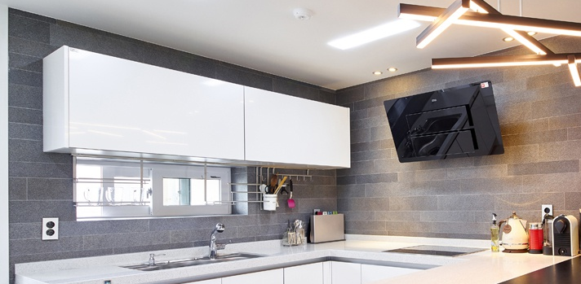
Kitchen & space Design
_ Plan_1
_ 아일랜드와 터치 콘센트
COCINA. Kitchen Design

Slide 16
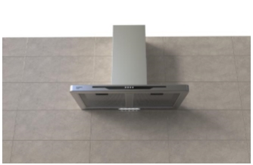
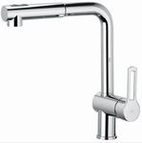
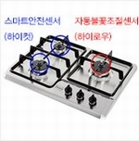
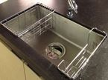
Kitchen & space Design
_ Plan_1
_ 한샘 라운드엣지후드
_ 파포니 링고 수전 (이태리 수입)
_ 한샘가스3구
_ 도요우라싱크볼 (클린업 일본)
COCINA. Kitchen Design

Slide 17
The End
Since 2011
COCINA. Kitchen Design

